Slide 1
Bienvenidos
AfterClass 03
en unos minutos arrancamos…
Notes:
Obligatoria para la primera clase (después no va).

Slide 2
Esta clase va a ser
grabada
Notes:
Colocar todas las clases.

Slide 3
AfterClass 03
Servidor Completo en capas
Finalización Ejercicio
Notes:
Usar para los módulos más importantes de la clase, donde se introducen conceptos que se ven en varios slides. No hay que usarla para todos los módulos.

Slide 4

Checkpoint: DAO
Revisa tu código, analiza errores o descarga el código correspondiente al checkpoint 2 localizada en tu carpeta compartida.
Tiempo estimado: 3 minutos

Slide 5
Conectando el DAO al negocio
Notes:
Usar para los subtemas de un módulo.

Slide 6
¿De qué se trata?
Con los DAOs generados, podemos comenzar a llenar los controladores con lógica real, de manera que podremos comenzar a conectar todos nuestros elementos.
Utilizaremos directamente el DAO en el negocio y rellenaremos los controladores para que cumplan con las acciones planteadas al inicio del ejercicio.
Notes:
Usar para slides de sólo texto. Si no alcanza, no sobrecargar, usar otra con el mismo título para indicar que continúa el mismo módulo.

Slide 7
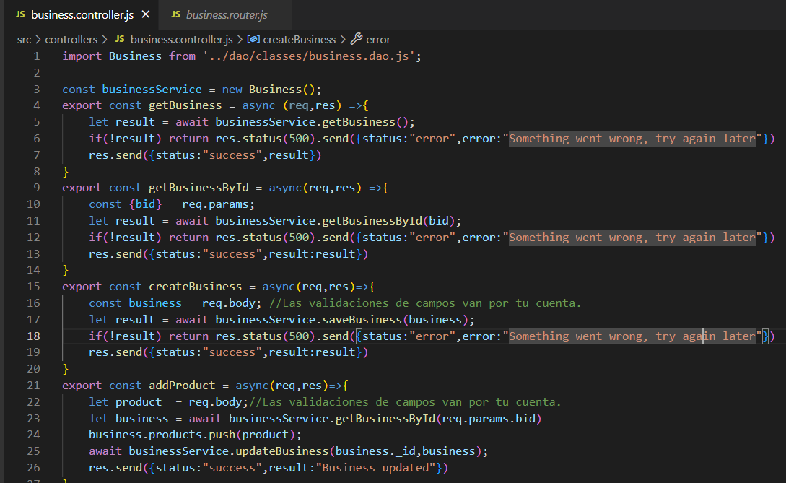
Controlador de negocio

Slide 8
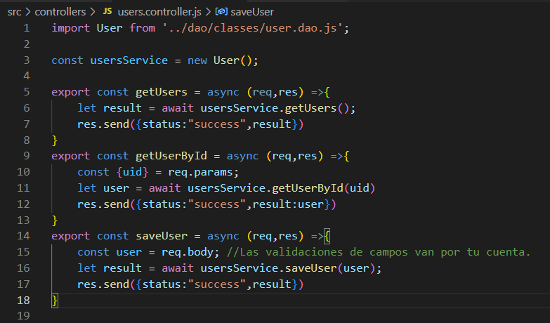
Controlador de usuario

Slide 9
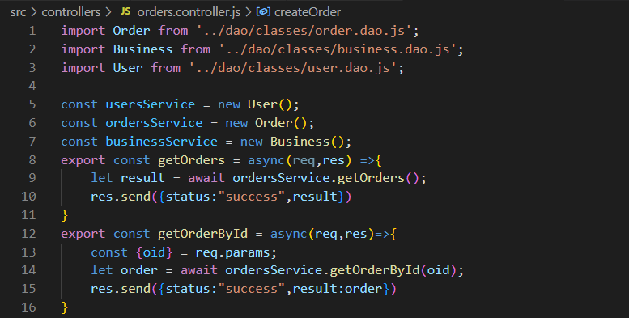
Controlador de órdenes: Parte 1

Slide 10
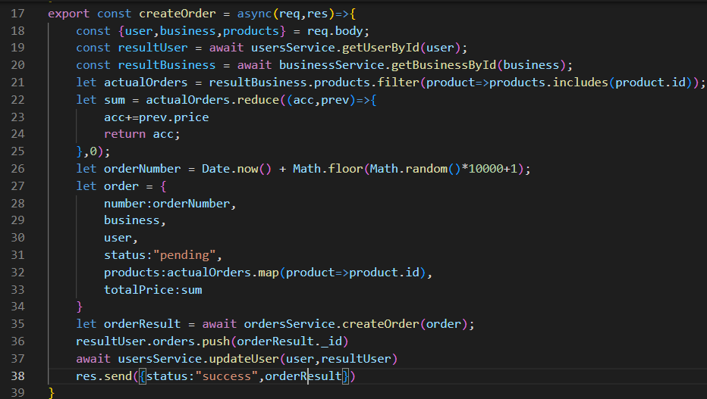
Controlador de órdenes: Parte 2

Slide 11
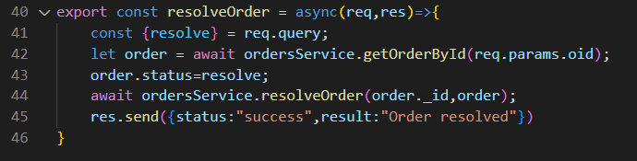
Controlador de órdenes: Parte 3

Slide 12
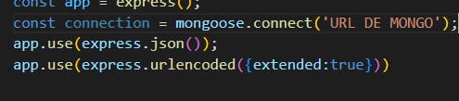
No olvidemos reconfigurar app.js
Recordemos que aún tenemos que trabajar con nuestros dos middlewares de express.json y express.urlencoded.
También setearemos una conexión directa a mongoose, debido a que no trabajaremos con más DAOs diferentes a mongoDB

Slide 13
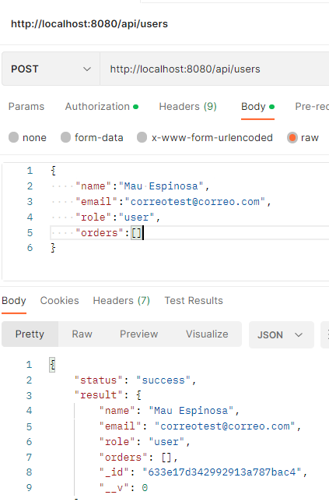
Probando endpoints: Crear usuario
Creamos el usuario a partir del modelo previamente definido.
La intención es utilizar este usuario para poder generar las órdenes acorde con un negocio, no será necesario contar con más usuarios, así que con uno bastará para corroborar que todo esté bien

Slide 14
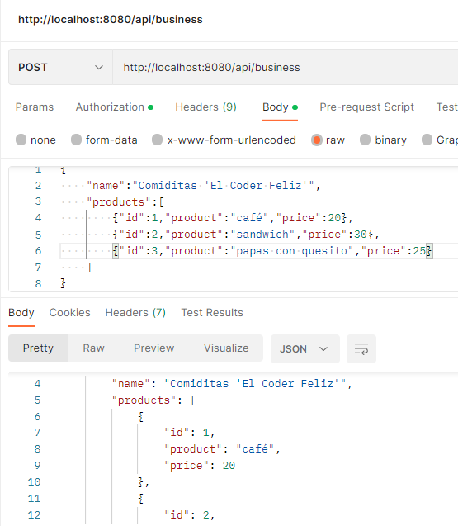
Probando endpoints: Crear business
Creamos el negocio, éste contará con tres productos para poder hacer órdenes a partir de éstos.
Ahora que tenemos un usuario creado y un negocio creado, podemos proceder a crear una orden a partir de éste.

Slide 15
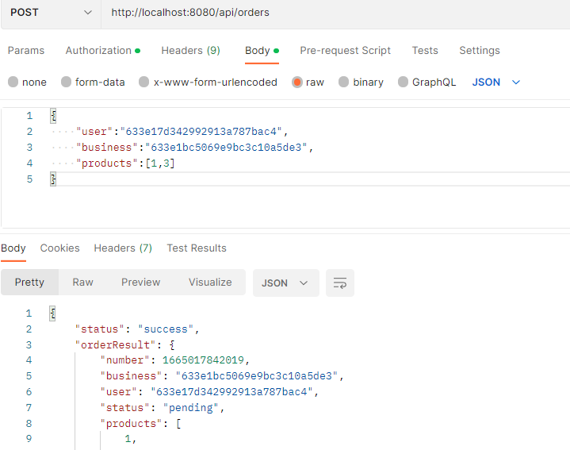
Probando endpoints: Crear orden a partir de usuario y negocio previo
Para crear la orden sólo necesitamos el id generado por el usuario en la base, el id del negocio creado en la base y, además, en un arreglo, sólo los números del id de los productos que estén dentro del arreglo del producto del negocio.

Slide 16
Checkpoint: Negocio
Revisa tu código, analiza errores o descarga el código correspondiente al checkpoint 3 localizada en tu carpeta compartida.
Tiempo estimado: 3 minutos

Slide 17
Visualizando órdenes en un Frontend sencillo
Notes:
NOTA: La razón por la cual no se sigue utilizando react para poder hacer la visualizaciones de front es para conseguir el desacoplamiento de creer que un estudiante tiene que tener conocimientos de React para poder implementar estas visualizaciones. Si el estudiante sabe implementar React, podrá hacerlo a su paso o bien en algún afterclass, pero la idea es generalizar la herramienta para que, aquellos que no conocen React, puedan también participar en clase y sentirse involucrados.

Slide 18
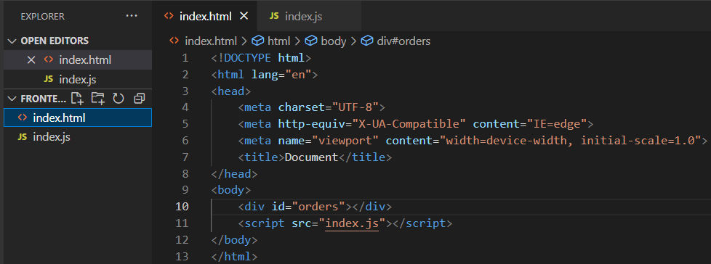
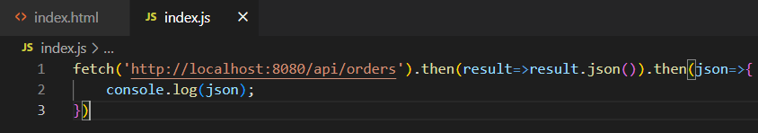
Generando Frontend sencillo.
Creamos un “Frontend” simple basado en un index.html y un index.js, el cual hará una petición
hacia el servidor, solicitando las órdenes generadas en la base de datos. esta solicitud se hará al servidor que tenemos escuchando en 8080

Slide 19
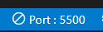
Echando a andar el frontend
Una vez seteados nuestros archivos, daremos click al botón de Visual Studio Code “Go Live” el cual levantará un servidor en el puerto 5500.
Esto nos permitirá tener más claro el origen desde el cual estamos realizando la petición al otro servidor de backend que tenemos levantado. Analizaremos el comportamiento de esta petición.

Slide 20
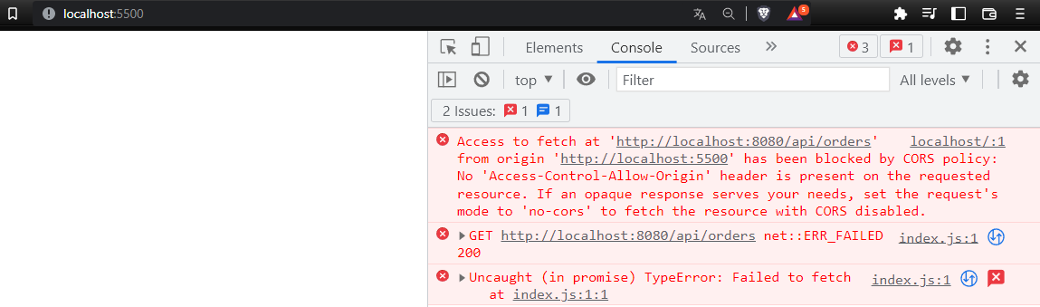
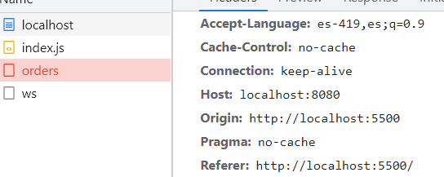
¡Nuevamente el bloqueo de CORS!
Como vimos la clase pasada, hay un tema de bloqueo por parte de nuestro propio servidor. estos errores de CORS implican que recibió una petición por parte de un origen “extraño”
Si nuestro servidor no tiene sus CORS configurados, encontraremos que bloqueará todo lo que sea diferente a su origen (localhost:8080)

Slide 21
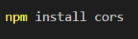
Resolviendo los CORS
Primero instalaremos los cors con
Luego, en nuestro archivo app.js, setearemos los cors a partir de su respectivo middleware:
indicamos el origen aceptado y los métodos bajo los cuales se aceptarán sus peticiones

Slide 22
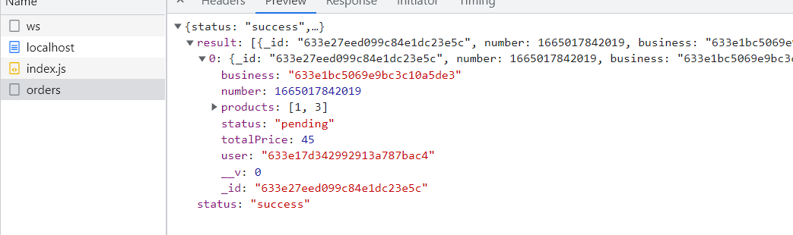
Analizando la petición nuevamente
Notamos que ahora, al haber indicado que el servidor en el puerto 5500 sí era conocido, puede responder sin problema a la petición.

Slide 23
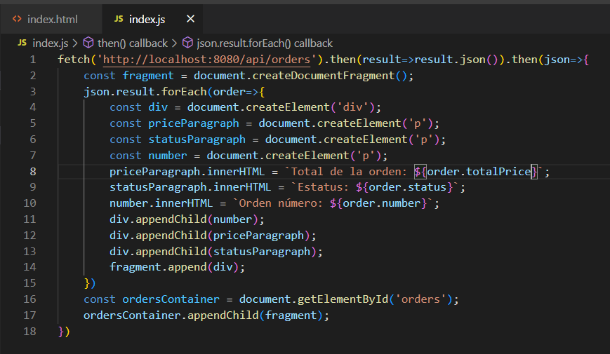
Últimos cambios al frontend

Slide 24
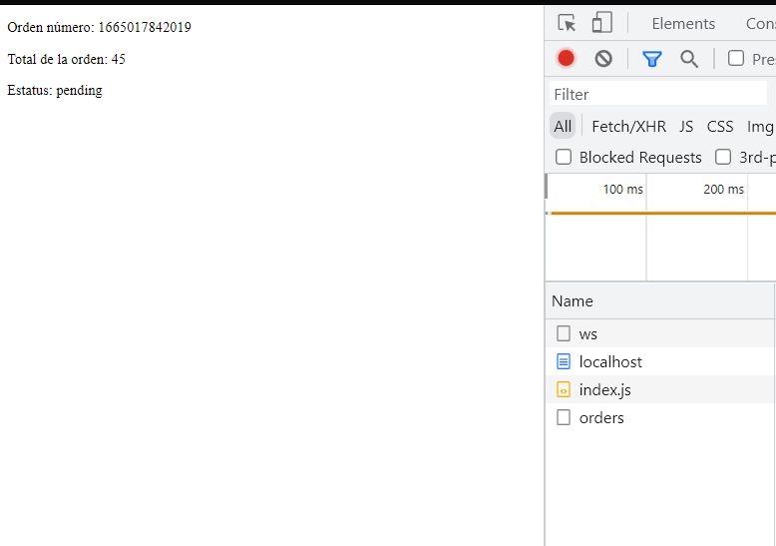
Resultado final

Slide 25
¿Preguntas?
Notes:
Obligatoria. Se sugiere ubicar al finalizar la explicación de algún tema, para abrir formalmente el espacio de preguntas y ordenar la interacción.

Slide 26
Muchas gracias.
Notes:
Todas las clases

Slide 27
Notes:
Todas las clases

